Slide 1
ФИЗИКА · 11-СЫНЫП · 20-САБАҚ
Электр тізбегіндегі кернеу резонансы
Бөлім: Айнымалы ток
Құндылық: Тәуелсіздік және отаншылдық

Slide 2
Сабақтың мақсаты Сабақтың басы · 6 мин
Сабақ соңында біз:
1
кернеу резонансының шартын (X_{L} = X_{C}) түсіндіреді
2
резонанстық жиілікті ω₀ = 1/√(LC) арқылы анықтайды
3
резонанс кезінде U_{L} мен U_{C}-ның U-дан көп болуын түсіндіреді
4
резонанстың қолданылуы (радио) мен қауіпін (изоляцияның тесілуі) талдайды
Оқу мақсаты: 11.4.3.9 - резонанс шартын түсіндіру және оның қолданылуына мысал келтіру;
Электр тізбегіндегі кернеу резонансы
2

Slide 3
Білімді өзектендіру Сабақтың басы · 6 мин
«Қатесін тап»
Өткен тақырып: Айнымалы ток тізбегіндегі қуат. БЖБ №3
Тақтада «Айнымалы ток тізбегіндегі қуат. БЖБ №3» тақырыбына қатысты әдейі қатесі бар 3 тұжырым/формула жазылған. Оқушылар қатені тауып, түзетеді.
«Отан – оттан да ыстық» (халық мақалы).»
—
Электр тізбегіндегі кернеу резонансы
3

Slide 4
Проблемалық жағдаят Сабақтың басы · 5 мин
Радиоқабылдағыштың тұтқасын бұрағанда біз нені өзгертеміз және неге тек бір станция естіледі?
?
Болжамдарыңды айтыңдар! Бүгінгі сабақтың тақырыбы қандай болуы мүмкін?
Электр тізбегіндегі кернеу резонансы
4

Slide 5
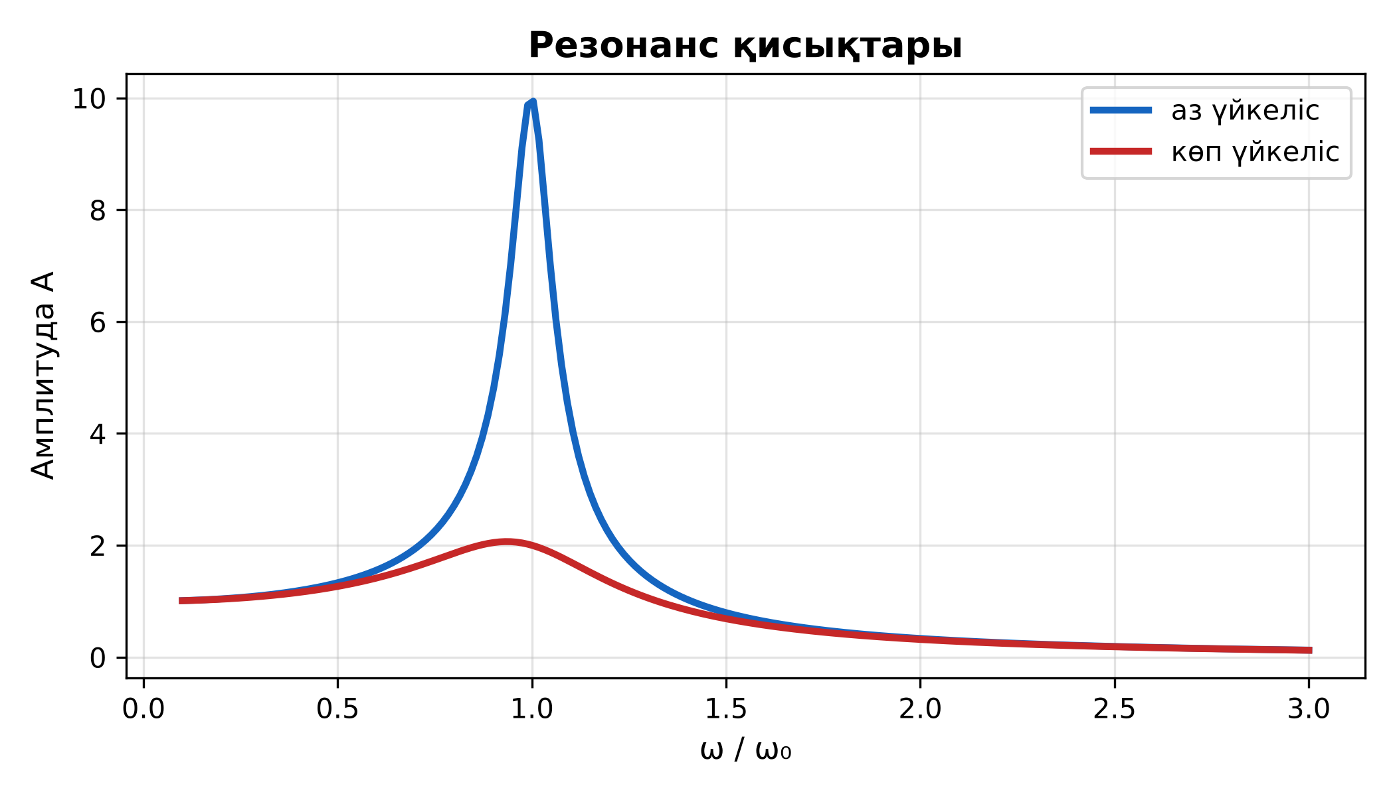
Жаңа білім Сабақтың ортасы · 12 мин
Электр тізбегіндегі кернеу резонансы
Кернеу резонансы: X_{L} = X_{C} → ω₀ = 1/√(LC); Z = R; I = U/R – максимал.
U_{L} = U_{C} = IX_{L}, R аз болса U-дан әлдеқайда көп.
Сапалық фактор Q = X_{L}/R – резонанс «өткірлігі».
Электр тізбегіндегі кернеу резонансы
5

Slide 6
Негізгі формулалар мен ұғымдар Сабақтың ортасы · 12 мин
Есте сақта
Кернеу резонансы: X_{L} = X_{C} → ω₀ = 1/√(LC); Z = R; I = U/R – максимал.
1
U_{L} = U_{C} = IX_{L}, R аз болса U-дан әлдеқайда көп.
2
Сапалық фактор Q = X_{L}/R – резонанс «өткірлігі».
3
Электр тізбегіндегі кернеу резонансы
6

Slide 7
Графикпен жұмыс Сабақтың ортасы · 12 мин
Резонанс қисықтары
1
Осьтерде қандай шамалар және бірліктер берілген?
2
Шамалар қалай тәуелді?
3
Графиктен бір мәнді оқып, формуламен тексер.
Электр тізбегіндегі кернеу резонансы
7

Slide 8

Суретпен жұмыс Сабақтың ортасы · 12 мин
Суретте не бейнеленген?
?
Қандай физикалық шамалар көрсетілген?
?
Олар қалай байланысқан?
?
Өз сөзіңмен түсіндір.
Электр тізбегіндегі кернеу резонансы
8

Slide 9

Виртуалды зертхана Сабақтың ортасы · 12 мин
PhET симуляциясы
1
Симуляцияны QR-код арқылы ашыңдар
2
Параметрлерді өзгертіп, нәтижені бақылаңдар
3
Қандай шама қалай өзгереді? Қорытындыны дәптерге жазыңдар
phet.colorado.edu/en/simulations/circuit-construction-kit-ac
Электр тізбегіндегі кернеу резонансы
9

Slide 10
Бекіту: «Ыстық картоп» Сабақтың ортасы · 7 мин
Ыстық картоп
Тапсырма жазылған парақ топ ішінде қолдан-қолға беріледі, әр оқушы шешімнің бір қадамын жазады.
ТАПСЫРМА
Үлгі: L = 1 мГн, C = 100 пФ: ν₀ = 1/(2π√(10⁻¹³)) ≈ 503 кГц (орта толқындағы радио).
Электр тізбегіндегі кернеу резонансы
10

Slide 11
Сергіту сәті Сабақтың ортасы · 2 мин
Сергіп алайық
«Тепе-теңдік». Оқушылар бір аяқпен тұрып, қолдарын иіндік сияқты жайып, тепе-теңдікті сақтайды.
Электр тізбегіндегі кернеу резонансы
11

Slide 12
Деңгейлік тапсырмалар Сабақтың ортасы · 11 мин
Деңгейіңді таңда
A
B
C
A деңгейі
B деңгейі
C деңгейі
білу, түсіну
қолдану
талдау, жинақтау
А деңгейін орындасаң — В деңгейіне өт!
Электр тізбегіндегі кернеу резонансы
12

Slide 13
А деңгейі: білу, түсіну Сабақтың ортасы · 11 мин
A
L = 0,1 Гн, C = 10 мкФ контурдың резонанстық жиілігі?
Жауабы
ν₀ ≈ 159 Гц.
Электр тізбегіндегі кернеу резонансы
13

Slide 14
В деңгейі: қолдану Сабақтың ортасы · 11 мин
B
Резонанста R = 5 Ом, U = 10 В, X_{L} = 100 Ом. I, U_{L}?
Жауабы
I = 2 А; U_{L} = 200 В (20 есе көп).
Электр тізбегіндегі кернеу резонансы
14

Slide 15
С деңгейі: талдау, жинақтау Сабақтың ортасы · 11 мин
C
Радиоқабылдағышта 1 МГц станцияны ұстау үшін L = 0,2 мГн болса C қандай болуы керек? Резонанстың қауіпті жағдайын да ата.
Жауабы
C = 1/(4π²ν²L) ≈ 127 пФ; изоляцияның тесілуі.
Электр тізбегіндегі кернеу резонансы
15

Slide 16

Бекіту: Kahoot викторинасы Сабақтың соңы · 7 мин
Тез жауап бер
1
ω₀ = ?
1/√(LC)
2
Резонанста Z?
R
3
U_{L} резонанста U-дан көп бола ма?
иә
Kahoot
Электр тізбегіндегі кернеу резонансы
16

Slide 17
Рефлексия Сабақтың соңы · 7 мин
«Баспалдақ»
оқушы стикерін баспалдақтың өзі жеткен сатысына («білемін», «түсінемін», «қолдана аламын», «түсіндіре аламын») жапсырады.
9–10 балл
Өте жақсы
7–8 балл
Жақсы
5–6 балл
Қанағаттанарлық
0–4 балл
Қолдау қажет
Электр тізбегіндегі кернеу резонансы
17

Slide 18
Үй тапсырмасы Сабақтың соңы
Үйде орында
A
B
C
§11; 3 есеп.
Радиоқабылдағыштың күйге келтіру сұлбасы.
Никола Тесла трансформаторы туралы.
Электр тізбегіндегі кернеу резонансы
18

Slide 19
Сабаққа белсенді қатысқандарыңа рахмет!
«Отан – оттан да ыстық» (халық мақалы).»
—

